Slide 1
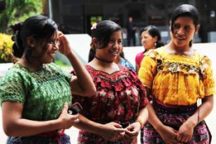
CONFERENCIA REGIONAL SOBRE MIGRACIÓN (CRM) Reunión del Grupo Regional de Consulta Sobre Migración (GRCM) La migración: una responsabilidad compartida
Migración regional, género y la importancia de la CEDAW y su Recomendación General 26 como herramientas de protección de las mujeres migrantes

Slide 2
Agenda post-2015
De los Objetivos de Desarrollo del Milenio (ODM) a los Objetivos de Desarrollo Sustentable (ODS):
Por primera vez en el debate, la migración fue reconocida formalmente como un factor importante en el desarrollo

Slide 3
ODS8: Fomentar el crecimiento económico sostenido, inclusivo y sostenible, el empleo pleno y productivo, y el trabajo decente para todos.
Metas con perspectiva de género
Lograr el empleo pleno y productivo y garantizar un trabajo decente para todos los hombres y mujeres y la igualdad de remuneración
Adoptar medidas inmediatas y eficaces para erradicar el trabajo forzoso, poner fin a las formas modernas de esclavitud y la trata de seres humanos.

Slide 4
Objetivo 10: Reducir la desigualdad en y entre los países
10.7 Facilitar la migración y la movilidad ordenadas, seguras, regulares y responsables de las personas, entre otras cosas mediante la aplicación de políticas migratorias planificadas y bien gestionadas
10.c Para 2030, reducir a menos del 3% los costos de transacción de las remesas de los migrantes y eliminar los canales de envío de remesas con un costo superior al 5%

Slide 5
Integrar las mujeres migrantes en el marco de la responsabilidad compartida regional
Mayor presencia de mujeres y niños/as en las últimas décadas
Migran de forma asociada o independiente
Contribución al desarrollo
Especificidad de las mujeres en la migración
Las desigualdades que existen en las experiencias migratorias, laborales y de vida entre hombres y mujeres es resultado de las relaciones y roles de género.

Slide 6
Estudio ONU Mujeres en frontera sur de México
Condición de las mujeres:
mayor adversidad y vulnerabilidad,
una gran mayoría en condición irregular (sin documentos de estancia legal o con permisos de trabajo)
ocupadas en la economía informal, en trabajos precarios, salarios muy bajos y de escasa calificación,
en sectores in-visibilizados o considerados socialmente “femeninos” ( empleo del hogar, trabajo de cuidado de personas , venta ambulante, el trabajo agrícola, trabajo en la industria del sexo.

Slide 7
Regular el trabajo de las mujeres migrantes, así como garantizar sus derechos de acuerdo a los estándares internacionales es un tema de igualdad clave en todos los aspectos del desarrollo.

Slide 8
INSTRUMENTOS INTERNACIONALES DE PROTECCIÓN DE LOS DERECHOS DE LAS TRABAJADORAS MIGRANTES
Convención sobre la Protección de los Derechos de Todos los Trabajadores Migrantes y de sus Familias (CTM) – Adoptada por la ONU en 1990 y ratificada entros otros por Belice, El Salvador, Guatemala, Honduras, México y Nicaruagua.
Convenio 189 de la Organización Internacional del Trabajo (OIT) – Sobre el trabajo doméstico.
Convención de los Trabajadores Migrantes con la Convención sobre la Eliminación de Todas las Formas de Discriminación contra la Mujer (CEDAW) y su Recomendación General no. 26 sobre trabajadoras migrante – buscan soluciones profundas a la discriminación y la exclusión basadas en el género que, en combinación con otras dimensiones (etnia, situación económica, nacionalidad, edad, ocupación) limitan el ejercicio de los derechos de las mujeres trabajadoras migrantes.

Slide 9
Recomendación General No. 26 de la CEDAW
Se dirige a la situación de las trabajadoras migrantes que desempeñan empleos mal remunerados, pueden correr riesgos de sufrir abusos y discriminaciones y tienen alta probabilidad de no cumplir con los requisitos para obtener residencia permanente o la ciudadanía.
Se enfoca a mujeres que:
Migran en forma independiente
Se reúnen con sus maridos u otros familiares que también son trabajadores
Trabajadoras migrantes en situación irregular que pueden estar en alguna de las categorías anteriores.

Slide 10
Ejes de análisis de la Recomendación General 26 de la CEDAW . (1/2)
Reconoce la complejidad del fenómeno migratorio en contextos de globalización.
2. Establece la condición de respetar, proteger y facilitar el ejercicio de los derechos de las mujeres en cualquiera de las etapas del ciclo migratorio.
3. Reconoce los aportes sociales y económicos de las trabajadoras migrantes.
4. Visibiliza el papel de las mujeres como trabajadoras, muchas veces no reconocidas por la falta de valoración social del tipo de trabajo que desempeñan.
5. Establece que la migración no es independiente del género ya que las mujeres resultan afectadas de forma distinta a los hombres en el proceso migratorio.

Slide 11
Ejes de análisis de la Recomendación General 26 de la CEDAW . (2/2)
Considera el enfoque de derechos y de género, y las formas interrelacionadas de discriminación.
Señala que la discriminación y la violación de derechos se presentan en el interior de la familia, en el trabajo, en las interacciones sociales.
Discriminación y violación de derechos se producen tanto en países de destino como en los de origen y de tránsito, por lo que distingue las responsabilidades de los países para la atención de cada caso.
No sólo promueve los derechos humanos de las trabajadoras migrantes, sino que busca garantizar su pleno ejercicio y disfrute de facto.
Los principios de la CEDAW de no discriminación y obligación del Estado llaman a acción punitiva contra quienes violen los derechos de las trabajadoras migrantes.

Slide 12
El aporte de ONU Mujeres
Investigación conjunta Corte Centroamericana de Justicia- UNFPA- ONU Mujeres sobre la violencia contra las mujeres y niñas en la ruta migratoria del Triangulo Norte.
Diseño del protocolo para prevenir y atender la violencia contra las mujeres en los consulados de México en el exterior.
Proyecto ONU Mujeres financiado UE sobre Trabajadoras migrantes:
Proyecto en México, Filipinas y Moldavia
Análisis de datos y leyes a la luz de la R26 de la CEDAW
Metodologías aplicables en los marcos nacionales, y se podría constituir un enfoque regional transformador

Slide 13
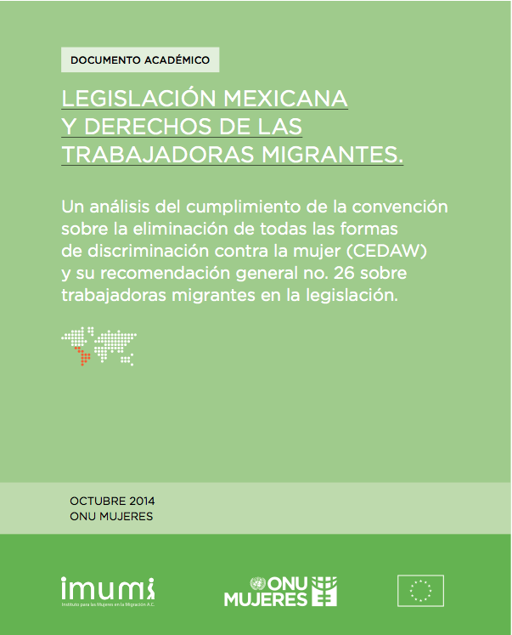

Slide 16
GRACIAS
Juliette Bonnafé, Responsable de Programas en ONU Mujeres México
Juliette.bonnafe@unwomen.org
Luiza Carvalho, Directora Regional de ONU Mujeres
Luiza.carvalho@unwomen.org

